Slide 1
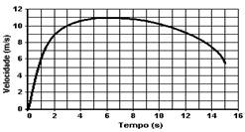
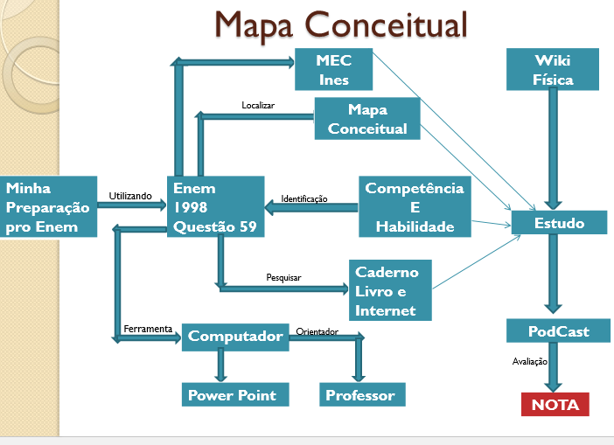
Oficina Pedagógica do Diagrama de Gowin
Piúma-ES, abril de 2018
ESTUDANDO PARA O ENEM DE FORMA INVERTIDA
Assunto: VELOCIDADE MÉDIA, DISTÂNCIA E TEMPO
Aluno: Alber France Martins Neri
Série: 2° ano | Turma: M03 | Turno: matutino
Professor: Lucas A. Xavier
EEEFM Profª Filomena Quitiba - lucas.perobas@gmail.com
Domínio Conceitual
Domínio Metodológico
Filosofia:
Estudando para o ENEM de forma Invertida
Questão básica
Qual esboço gráfico representa a velocidade do automóvel em relação à distância percorrida até parar totalmente?
Asserções de valor (Conclusão):O estudo nos ajudou a compreendermos a matéria da velocidade media, etc, e fez com que dominássemos a matéria para o enem..
Teoria: Física (Cinemática)
Princípios:
Velocidade Media: A velocidade média de um móvel é dada pela divisão entre o espaço total percorrido (Δs) e o tempo gasto no percurso (Δt), de modo que:
Movimento uniforme: É aquele em que a velocidade escalar do móvel permanece constante e diferente de zero, independentemente da trajetória ser retilínea ou curvilínea.
Movimento Retilíneo Uniforme (MRU): Movimento de um móvel em relação a um referencial, movimento este ao longo de uma reta de forma uniforme, ou seja, com velocidade constante.
Movimento Retilíneo Uniformemente Variado (MRUV): A velocidade varia uniformemente em razão ao tempo. Movimento de um móvel em relação a um referencial ao longo de uma reta, na qual sua aceleração é sempre constante. A velocidade do móvel sofre variações iguais em intervalos de tempo iguais.
Movimento acelerado (pé no acelerador): é quando a velocidade escalar cresce em valor absoluto.
Movimento retardado (pé no freio): é quando a velocidade escalar decresce em valor absoluto.
Asserções de conhecimentoEsta questão de física,que foi da prova de 1998 é bastante fácil de ser resolvida,pois é só uma questão de análise do gráfico e as opções também não faziam nem com que o estudante confundisse na hora de resolvê-la. Para resolver esta questão é necessário que você analise bastante o gráfico. Logo depois,para ficar melhor de entender,complete no gráfico os números que faltam no tempo ( 0,1,2,3,4,5,6,7,8,9,10,11,12,14 e 15). Com isto feito,você pode observar que entre 0 e 4 segundos a velocidade aumenta,que entre 5 e 8 segundos ela é praticamente constante e que entre 9 e 15 a velocidade passa à diminuir. Com isso podemos concluir que a resposta da questão será entre 5 e 8 segundos.:
Interpretaçõe: As barreiras para se conseguir tirar uma nota razoalmente boas são incrivelmente difíceis, mas com esforços e dedicação iremos conseguir.
Conceitos:
Velocidade média, tempo, distância, competência e habilidade.
Transformações: Analisando os gráficos verificamos que o gráfico abaixo atende perfeitamente o que se pede.
Competências e habilidades
III - Selecionar, organizar, relacionar, interpretar dados e informações representados de diferentes formas, para tomar decisões e enfrentar situações problema.
H8 - Resolver situação- problema que envolva noções geométricas (ângulo, paralelismo, perpendicularismo).
Mapa Mental
Registros / Dados:
A) Entre 0 e 1 segundo.
B) Entre 1 e 5 segundos.
C) Entre 5 e 8 segundos.
D) Entre 8 e 11 segundos.
E) Entre 12 e 15 segundos.
Evento:
ENEM: 2016 | Questão: 54| Cinemática: velocidade média
Em uma prova de 100 m rasos,o desempenho típico de um corredor padrão é representado pelo gráfico a seguir
:
Baseado no gráfico,em que intervalo de tempo a velocidade do corredor é aproximadamente constante:

